Slide 1


Attention
&Transformer
2024年7月29日

Slide 2
什么是Transformer？ & 为什么需要Transformer？
从Attention到Self-Attention
Transformer模块解读
Vision Transformer

Slide 3

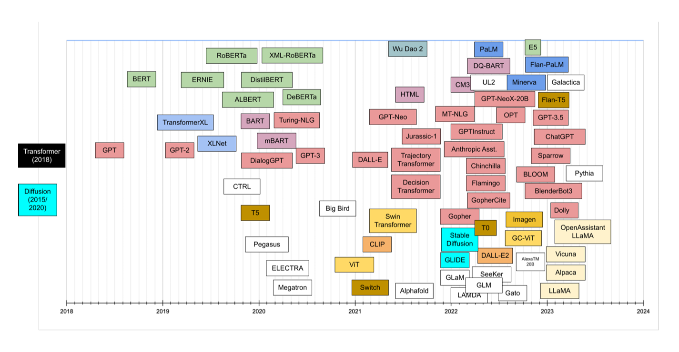

1
什么是Transformer？
Bidirectional Encoder Representations from Transformers
自然语言处理
计算机视觉
时序数据处理
General Pretrained Transformer

Slide 4
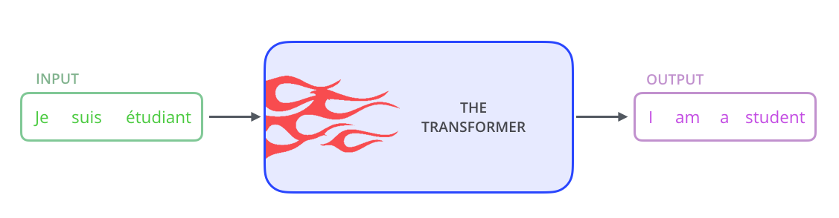
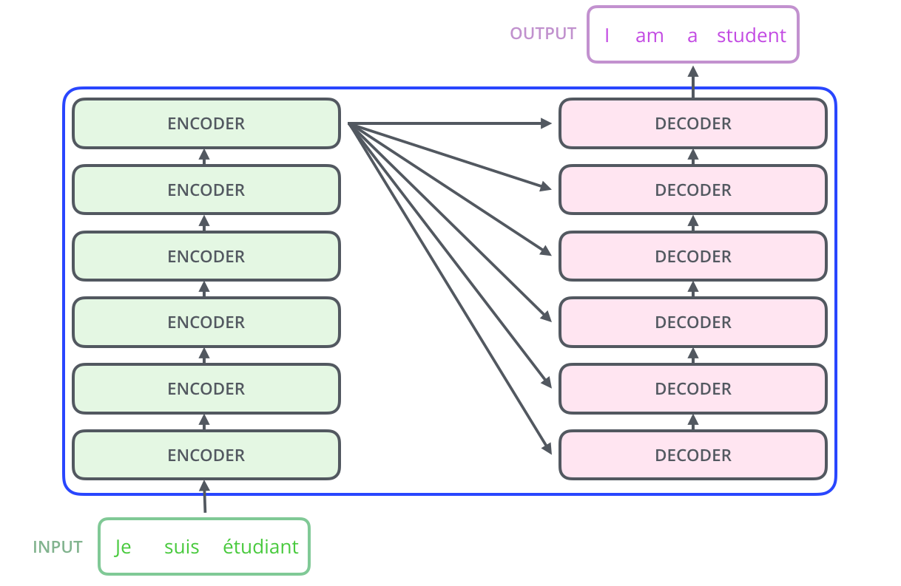
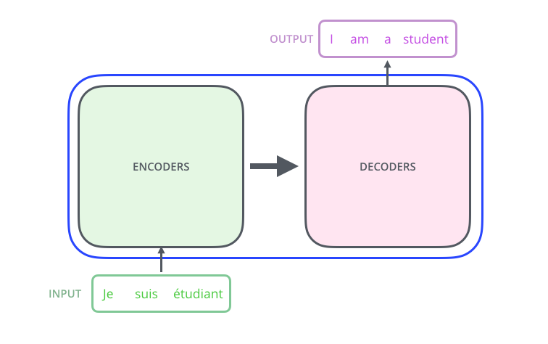
1
什么是Transformer？
Transformer的顶层架构
Sequence to Sequence结构
Encoder-Decoder结构
模块堆叠

Slide 5
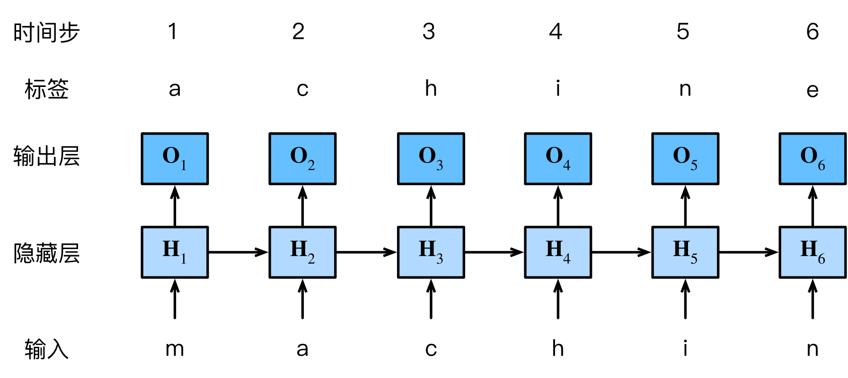
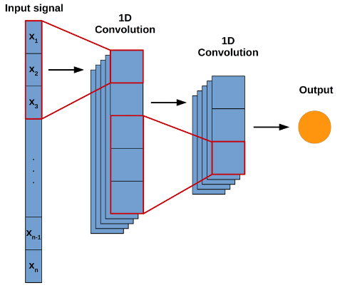
1
为什么需要Transformer？
RNN：能够捕获长距离依赖信息，但是无法并行；
CNN: 能够并行，无法捕获长距离依赖信息（需要通过层叠 or 扩张卷积核 来 增大感受野）；

Slide 6
什么是Transformer？ & 为什么需要Transformer？
从Attention到Self-Attention
Transformer模块解读
Vision Transformer

Slide 7

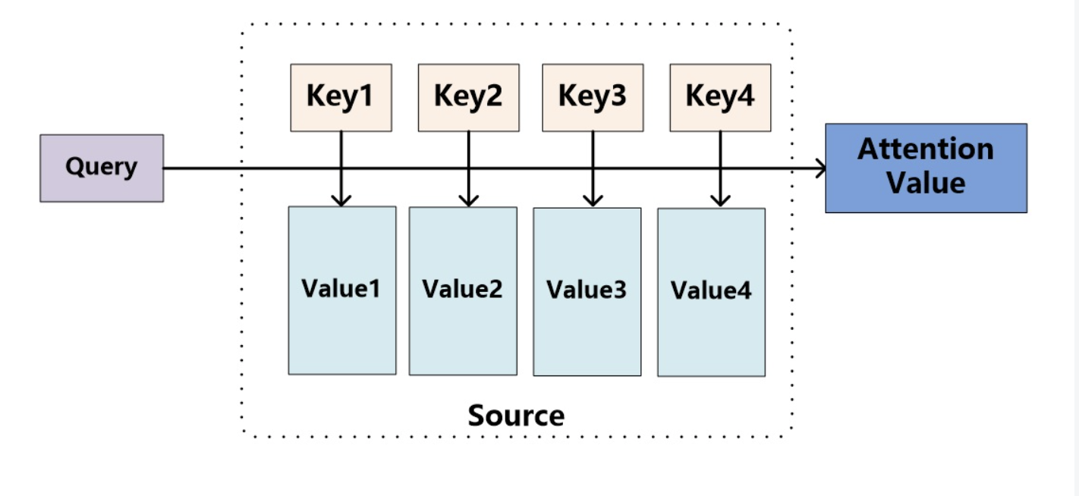
2
Attention机制
-“我不爱你” - “爱”/“不爱”？
左上
左下
右上
右下
我
不
爱
你
婴儿
爱
V1
V2
V3
V4
V1
V2
V3
V4

Slide 8
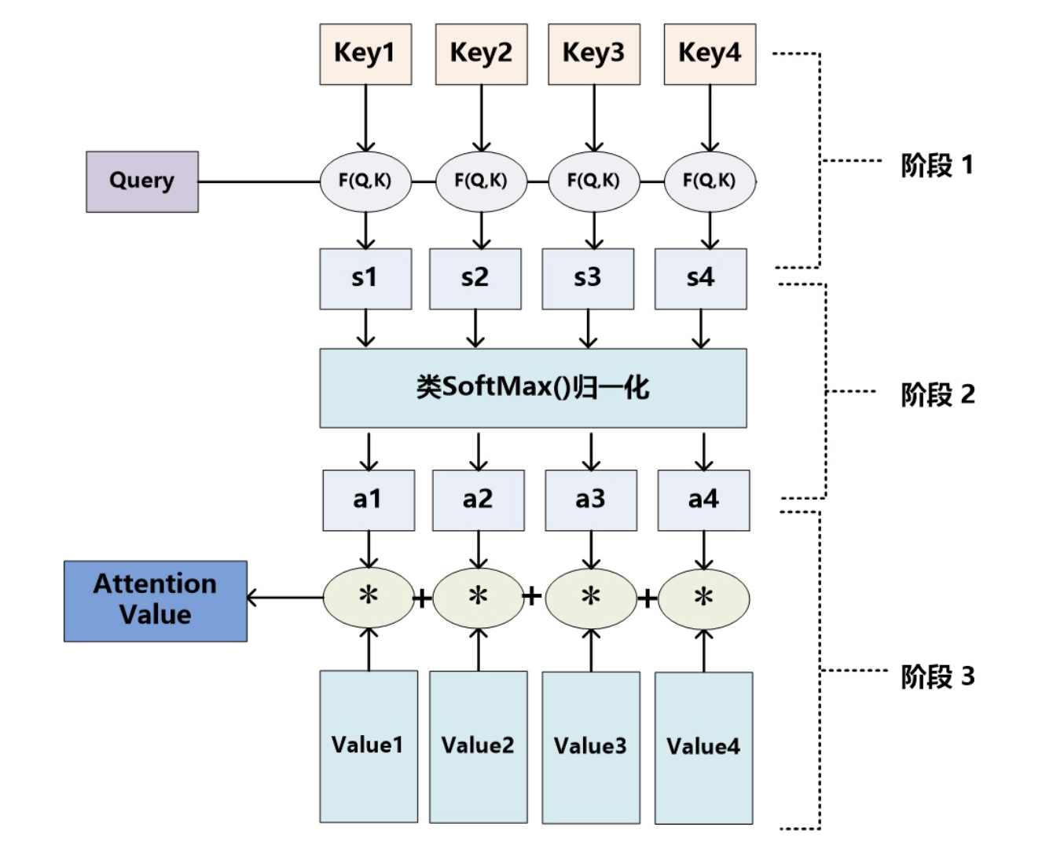
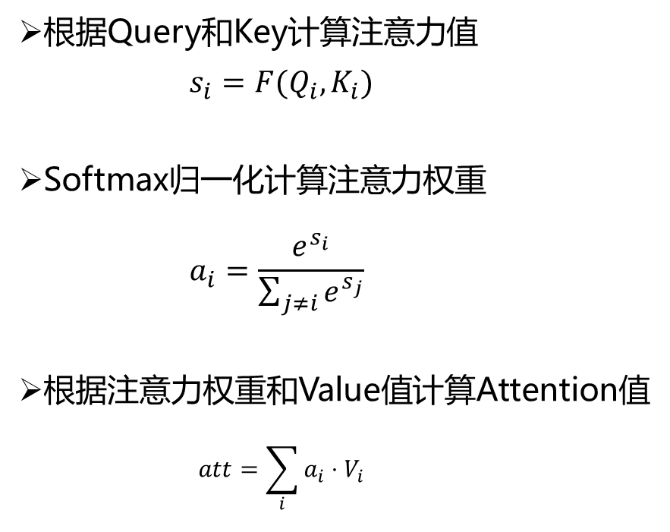
2
Attention机制
我
不
爱
你
根据Query和Key计算注意力值
$$s_{i}=F(Q_{i},K_{i})$$
Softmax归一化计算注意力权重
$$a_{i}=\frac{e^{s_{i}}}{\sum_{j≠i}{e^{s_{j}}}}$$
根据注意力权重和Value值计算Attention值
$$att=\sum_{i}{a_{i}⋅V_{i}}$$
爱

Slide 9


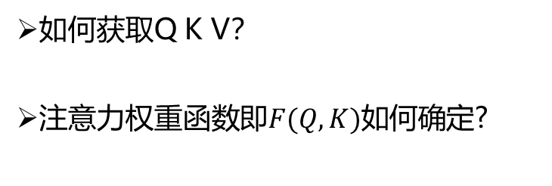


2
Self-Attention
什么是Self-Attention？
我
不
爱
你
如何获取Q K V？
注意力权重函数即$F(Q,K)$如何确定?
你
我
爱
不
$$x_{1}$$
$$x_{2}$$
$$x_{3}$$
$$x_{4}$$

Slide 10
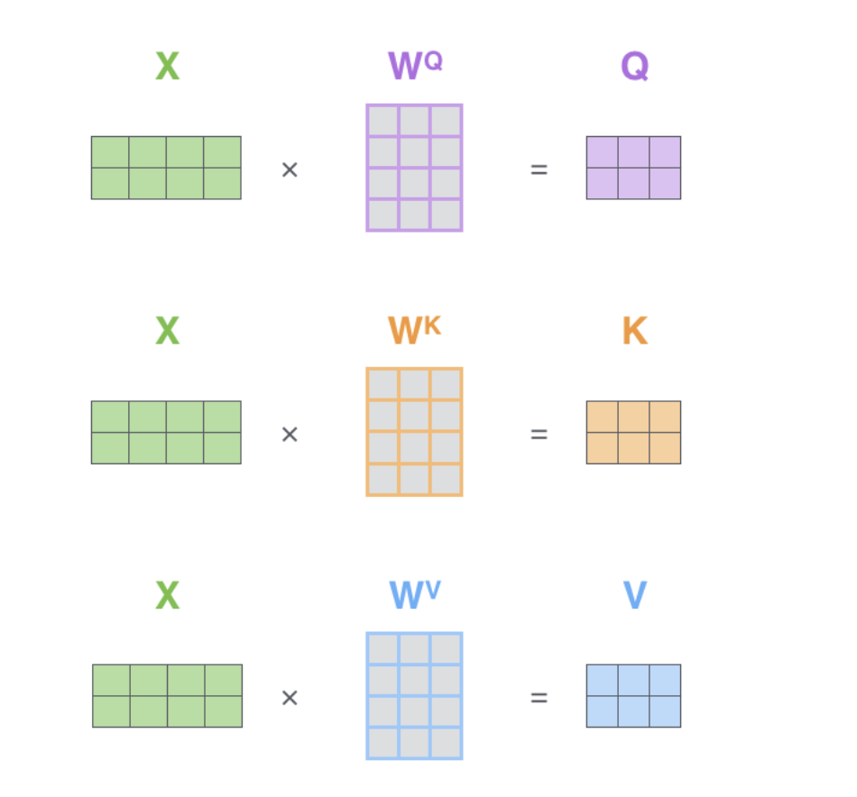
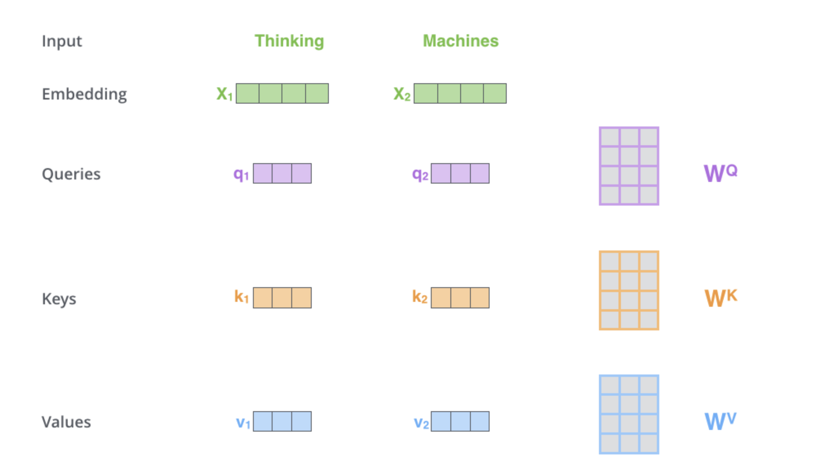
2
Self-Attention
如何获取Q K V？
与可训练参数矩阵乘即可

Slide 11
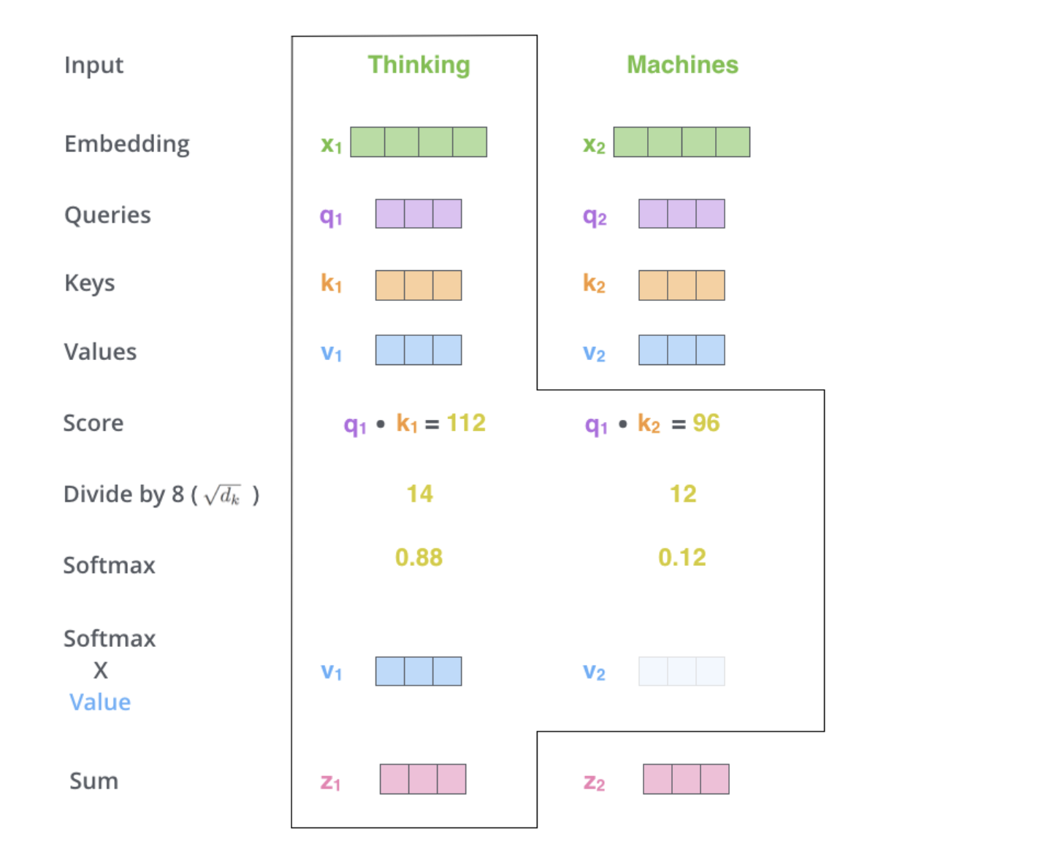
2
Self-Attention
计算注意力权重

Slide 12
2
Self-Attention
获取Attention Value

Slide 13
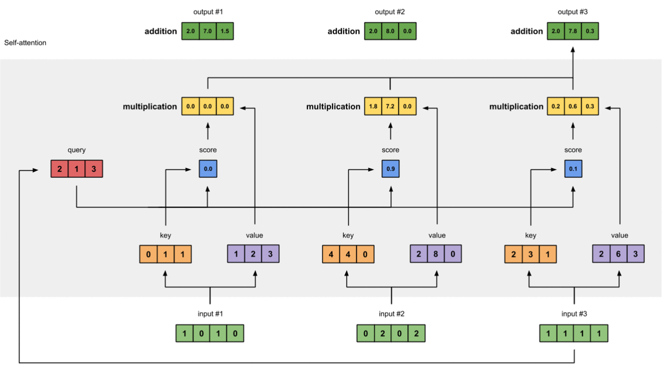
2
Self-Attention
获取自注意力特征

Slide 14
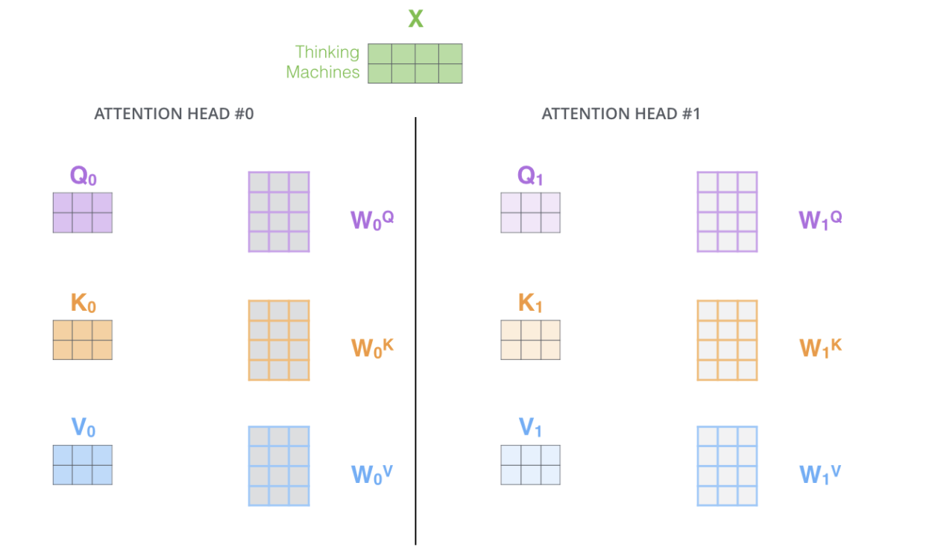
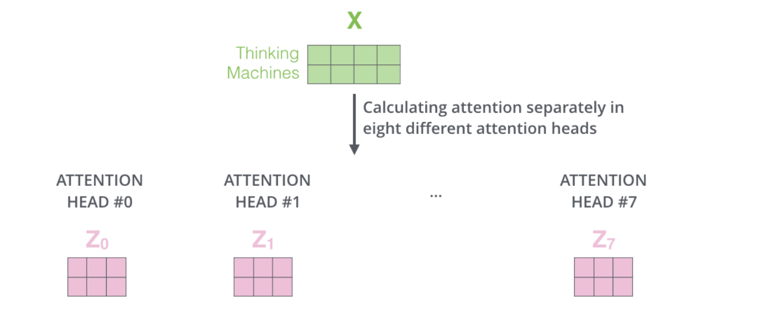
2
Self-Attention
多头注意力机制

Slide 15
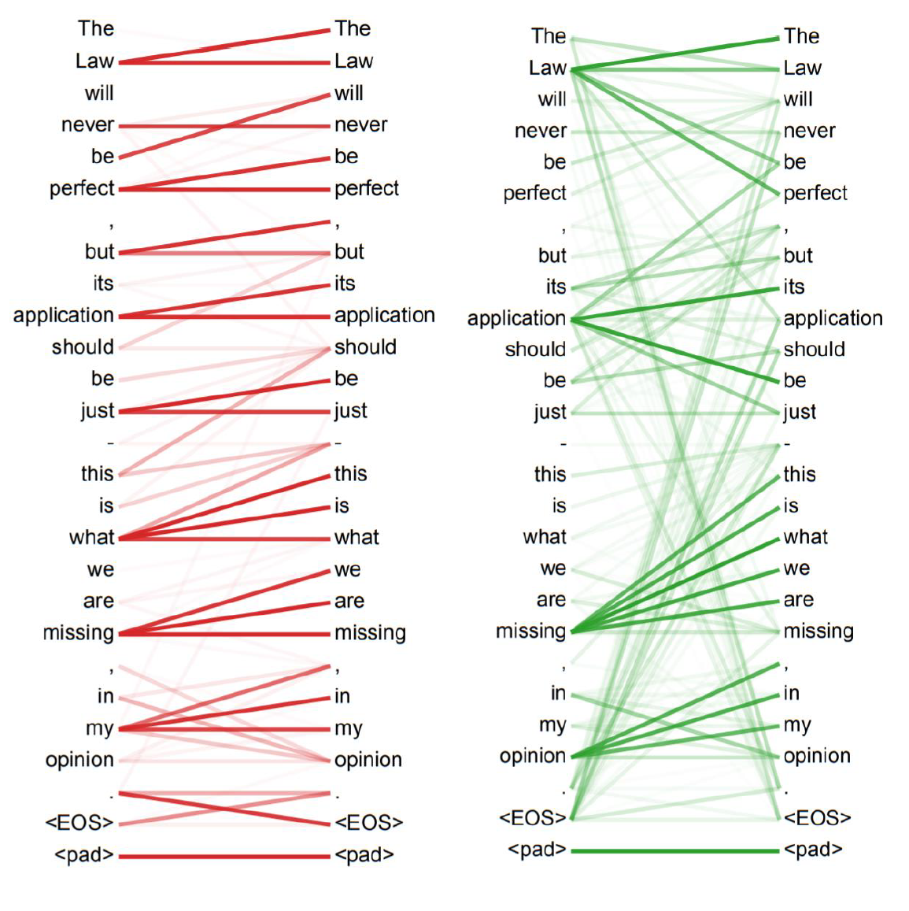
2
Self-Attention
多头注意力机制
局部
全局

Slide 16
什么是Transformer？ & 为什么需要Transformer？
从Attention到Self-Attention
Transformer模块解读
Vision Transformer

Slide 17
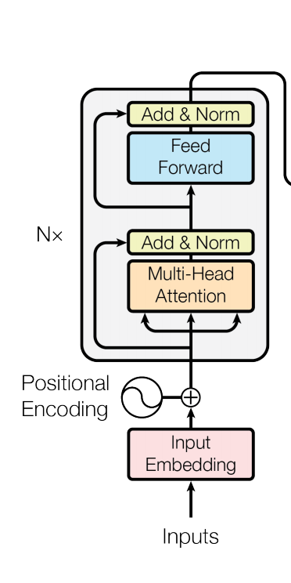
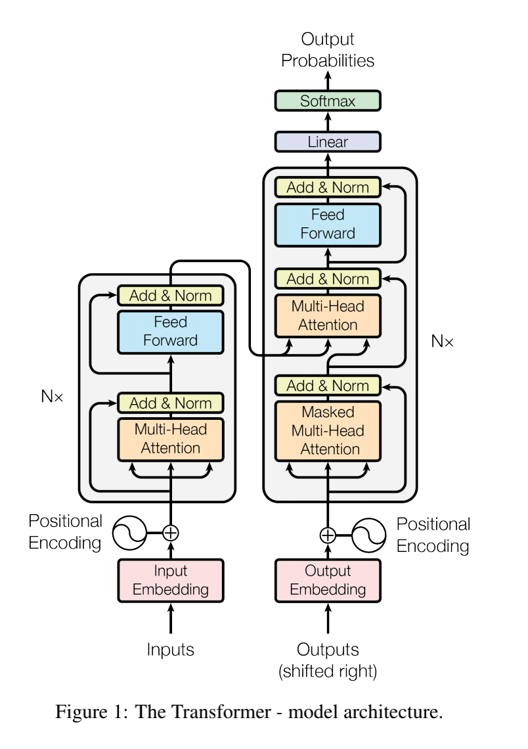
3
Transformer模块解读
Transformer结构
前馈神经网络
自注意力模块
多头注意力
残差连接
归一化
输入部分
Embedding
Positional Encoding

Slide 18
3
Transformer模块解读
位置编码
Motivation
词语都是同时进入网络进行处理，顺序信息在输入网络时就已丢失
Positional Encoding就是句子中词语相对位置的编码，让Transformer保留词语的位置信息
编码要求
对于每个位置的词语，它都能提供一个独一无二的编码
词语之间的间隔对于不同长度的句子来说，含义应该是一致的
能够随意延伸到任意长度的句子
尽量保留相对位置信息

Slide 19
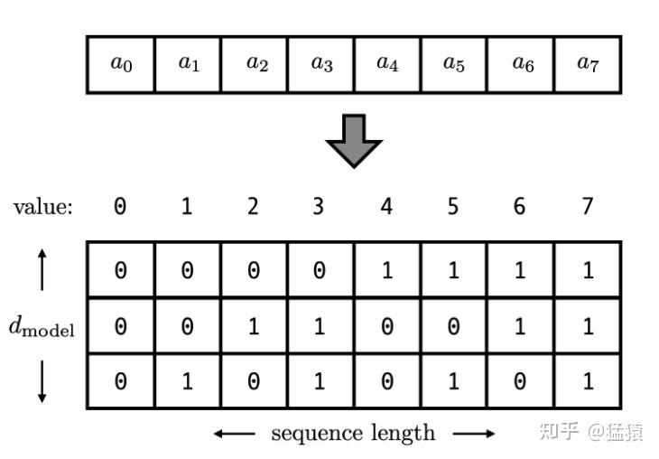
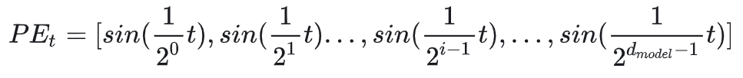
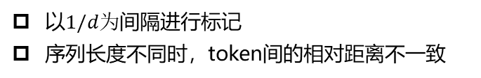
3
Transformer模块解读
整型值标记
模型可能遇见比训练时所用的序列更长的序列。不利于模型的泛化。
模型的位置表示是无界的。随着序列长度的增加，位置值会越来越大。
[0,1]范围内标记
以$1/d为$间隔进行标记
序列长度不同时，token间的相对距离不一致
二进制向量标记
周期函数标记

Slide 20
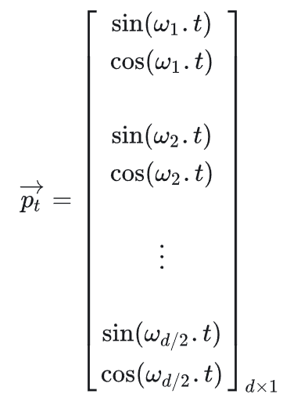
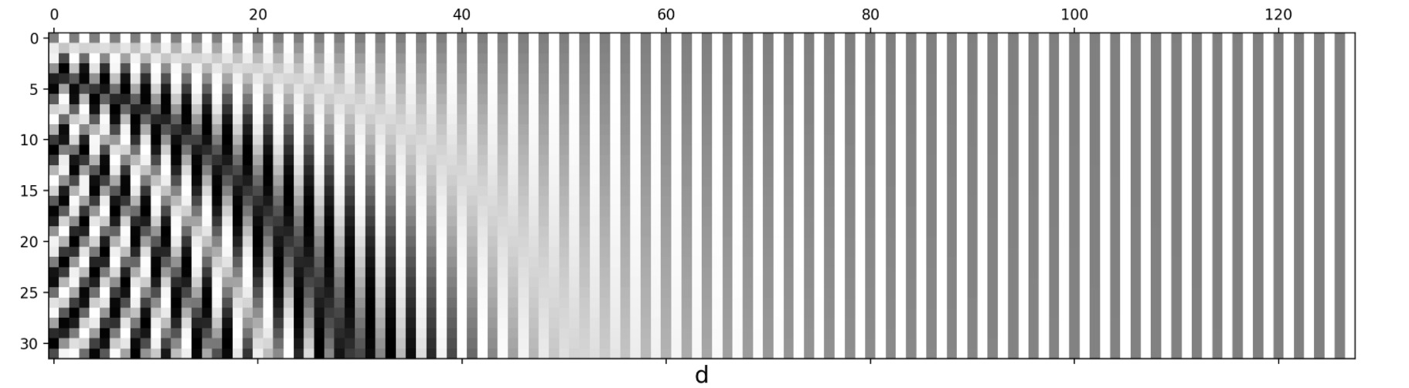
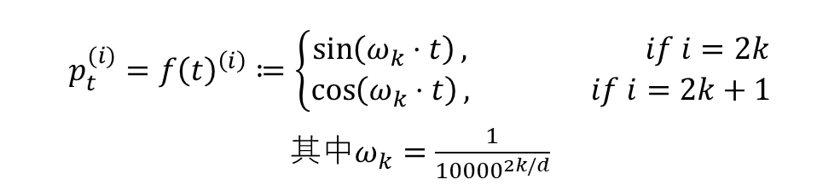
3
Transformer模块解读
位置编码
$$p_{t}^{(i)}=f{\left(t\right)}^{\left(i\right)}≔\left\{\begin{aligned}\sin\left(ω_{k}⋅t\right), if i=2k \\ \cos\left(ω_{k}⋅t\right), if i=2k+1\end{aligned}\right.$$
其中$ω_{k}=\frac{1}{{10000}^{2k/d}}$

Slide 21
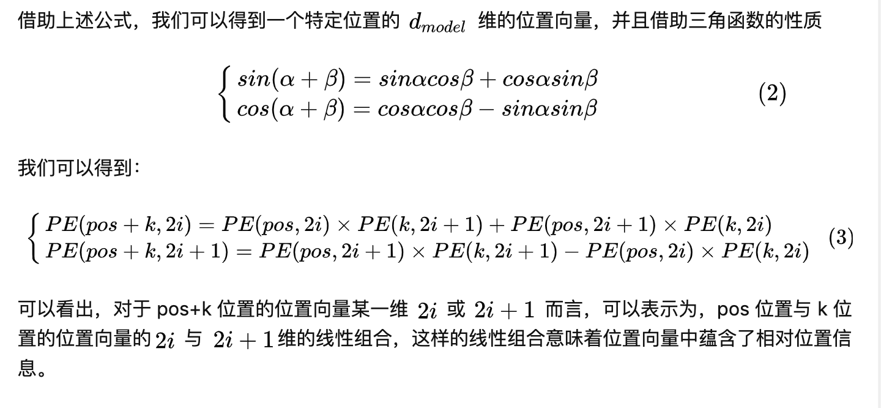
3
Transformer模块解读
位置编码

Slide 22
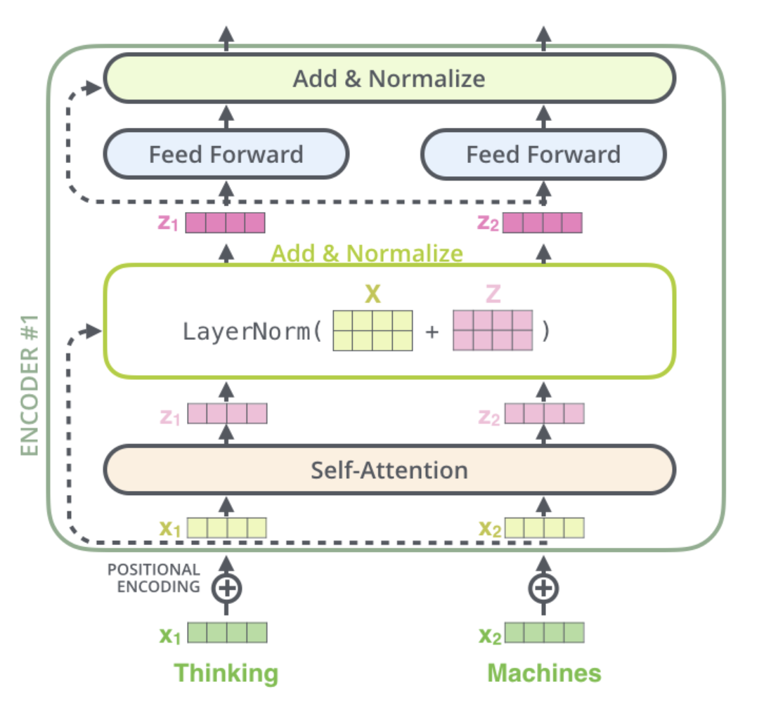
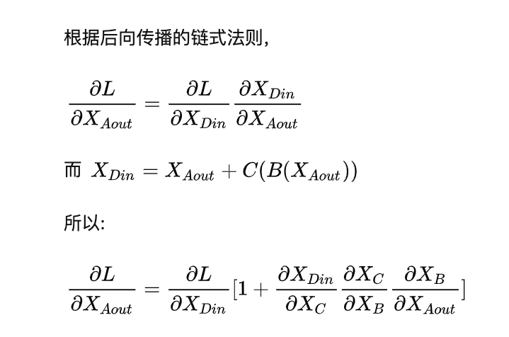
3
Transformer模块解读
残差连接与LayerNorm
残差连接
A
B
C
＋
D

Slide 23
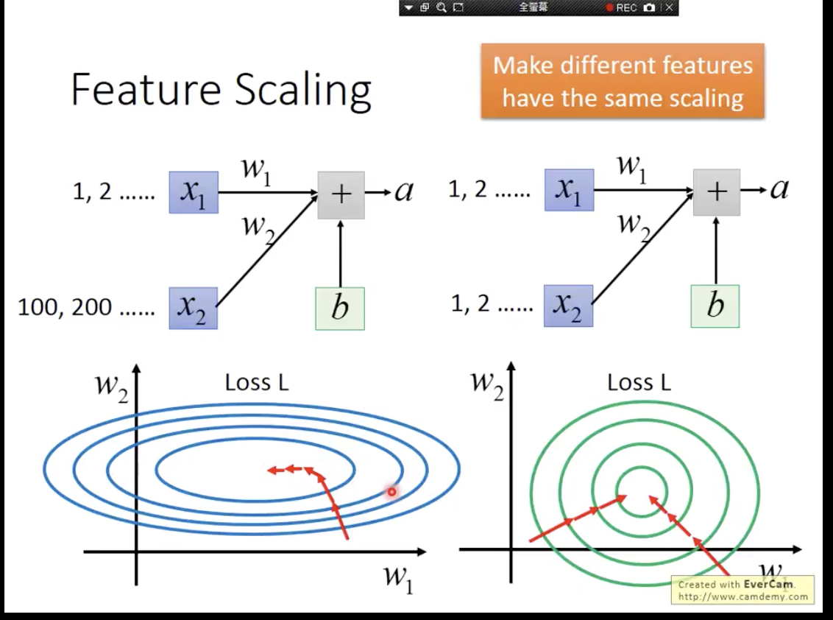
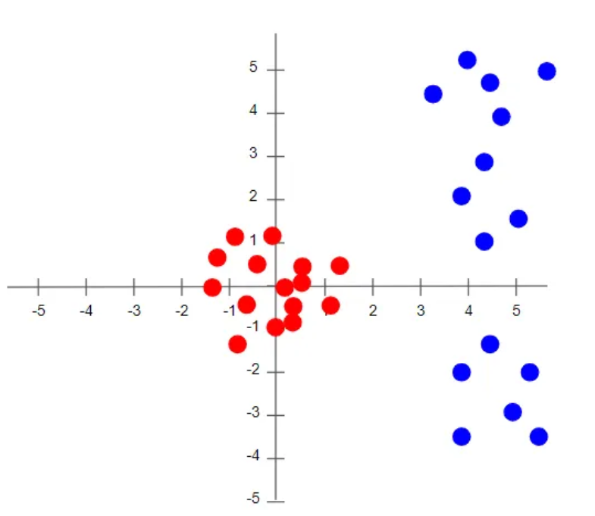
3
Transformer模块解读
特征归一化
防止大特征吃掉小特征
平滑梯度

Slide 24
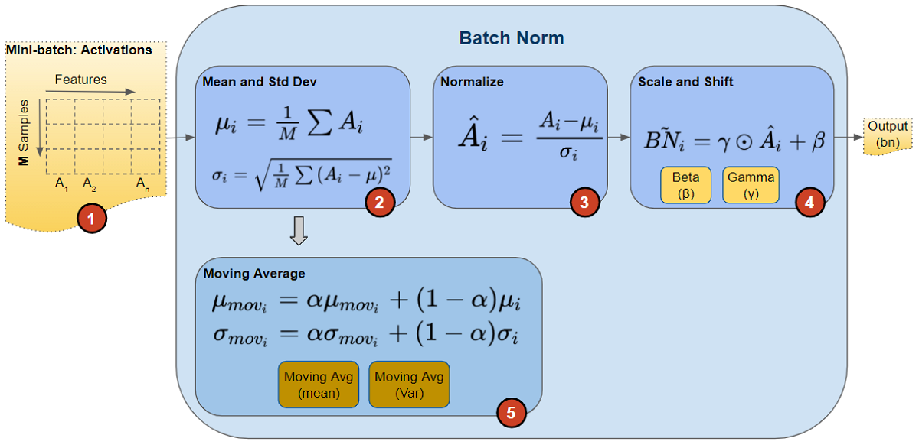
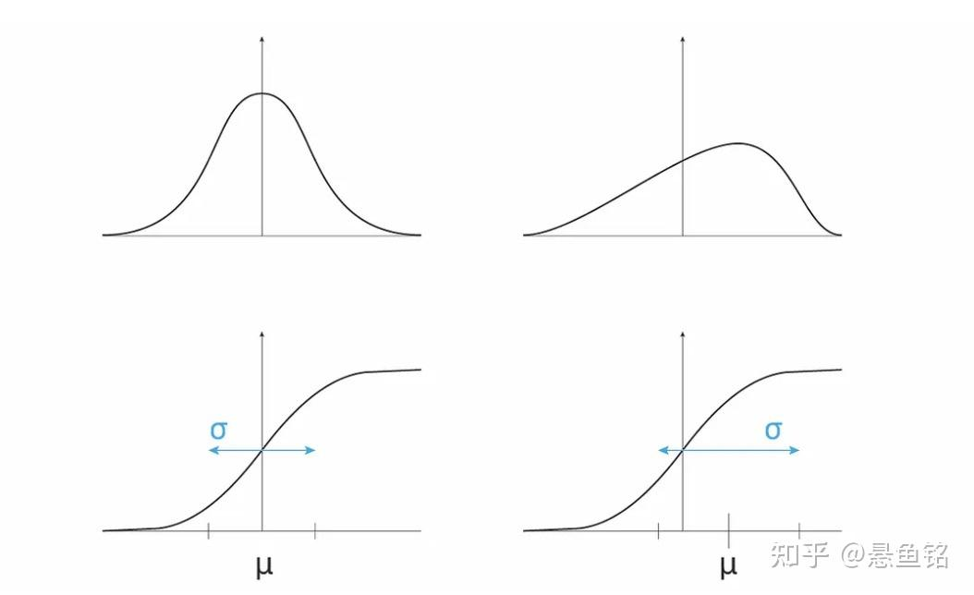
3
Transformer模块解读
什么是BatchNorm
Batch数据
均值方差归一化
放缩与偏移

Slide 25
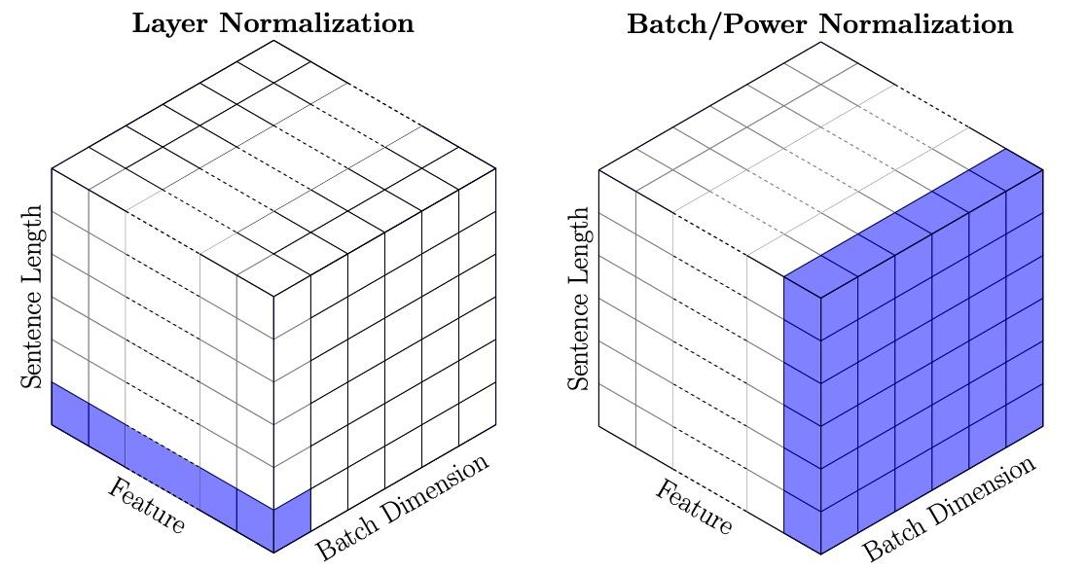



3
Transformer模块解读
BatchNorm和LayerNorm
$$z_{3}$$
$$z_{2}$$
$$z_{1}$$

Slide 26



3
Transformer模块解读
为什么使用LayerNorm
句子长短不一，padding补全之后统计量存在偏差
测试集相对于训练集可能拥有更长的句子，超长部分缺少统计量
RNN和self-Attention实际是共享的MLP，在时间维度上展开。由于不同句子的同一位置的分布大概率是不同的，所以应用BN来约束是没意义的。
LayerNorm作为NLP data中的default config
$$Z_{1}$$
$$Z_{2}$$
$$Z_{3}$$
Padding

Slide 27
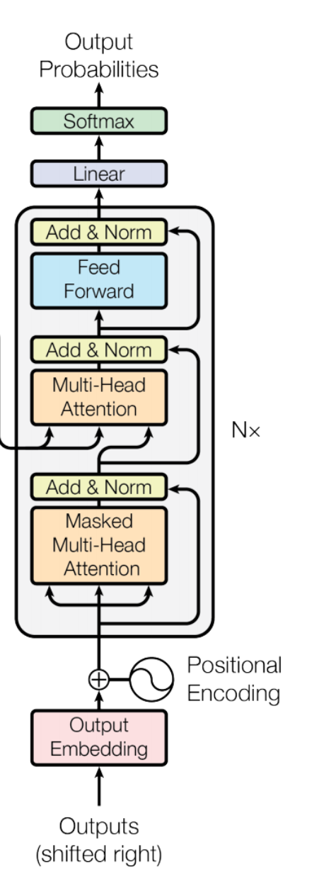
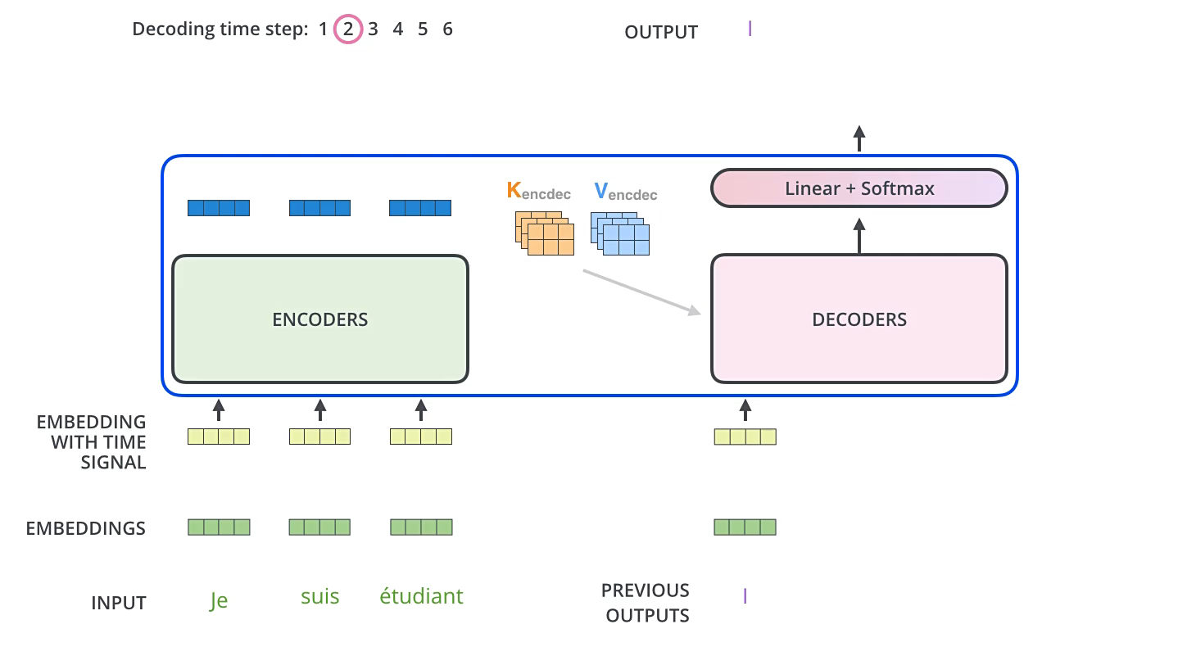
3
Transformer模块解读
Decoder结构与数据流
2. 交互层
1. 掩码多头注意力

Slide 28
3
Transformer模块解读
为什么需要masked Attention?
I
LOVE
YOU
NOW
<E>
Decoder
主要针对训练阶段
<S>
I
LOVE
YOU
NOW

Slide 29
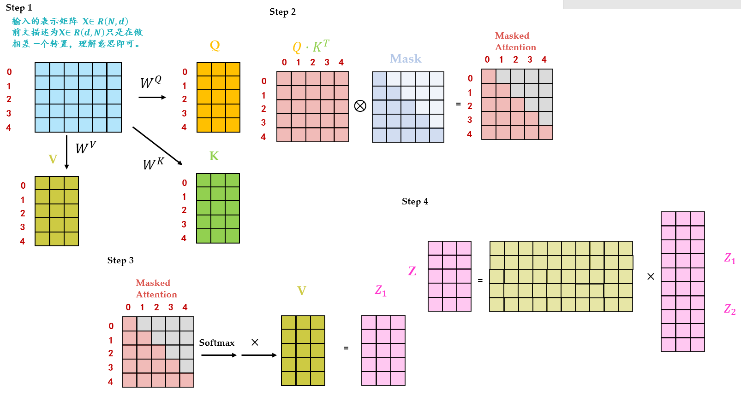
3
Transformer模块解读
如何进行mask？

Slide 30
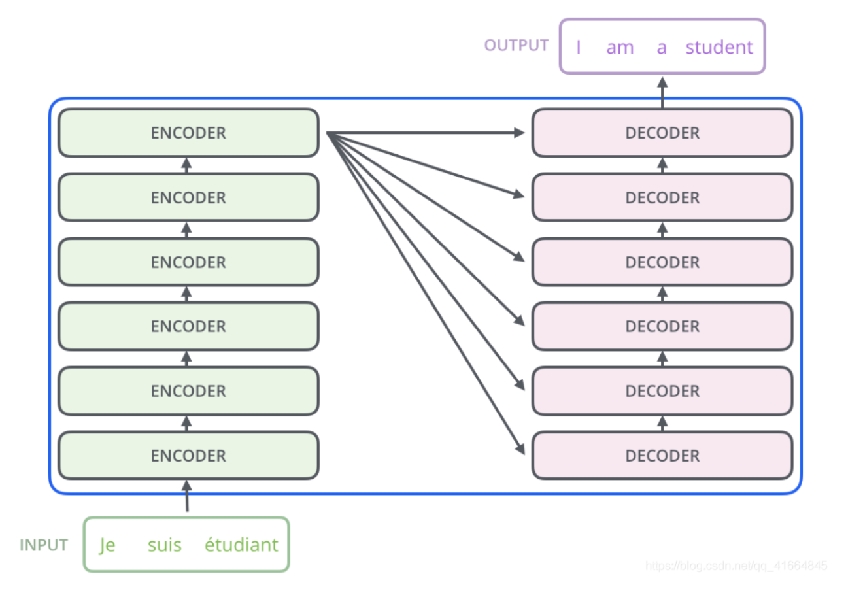
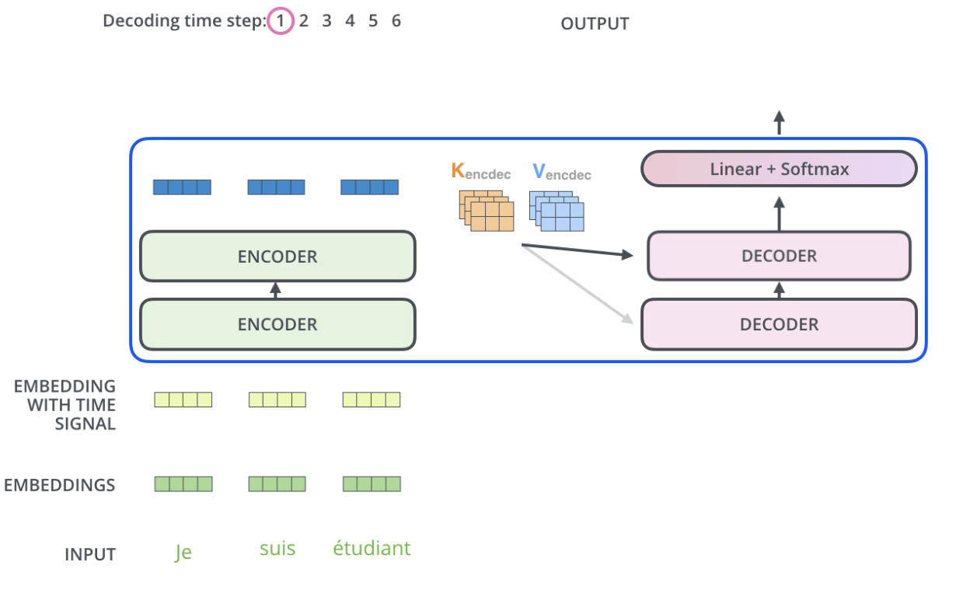
3
Transformer模块解读
交互层

Slide 31
什么是Transformer？ & 为什么需要Transformer？
从Attention到Self-Attention
Transformer模块解读
Vision Transformer

Slide 32
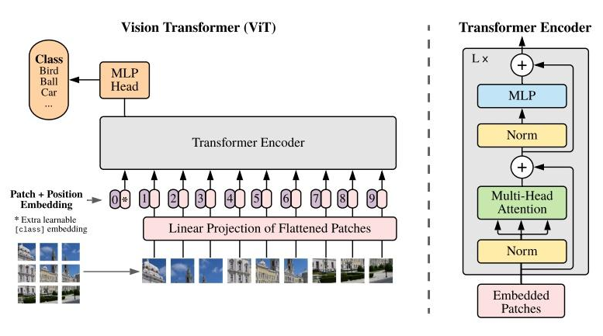
4
Vision Transformer
Linear Projection of Flattened Patches层：主要用于将输入的图片数据转化为适合Transformer结构处理的形式；
Transformer Encoder部分：整个ViT模型的核心板块，它主要由层归一化（Layer Norm）、多头注意力机制（Multi-Head Attention）、Dropout/DropPath、MLP Block四部分组成用于学习输入图像数据的特征；
MLP Head：最终用于分类的层结构。

Slide 33



感谢大家观看
QUESTIONS & ANSWERS

